Slide 1
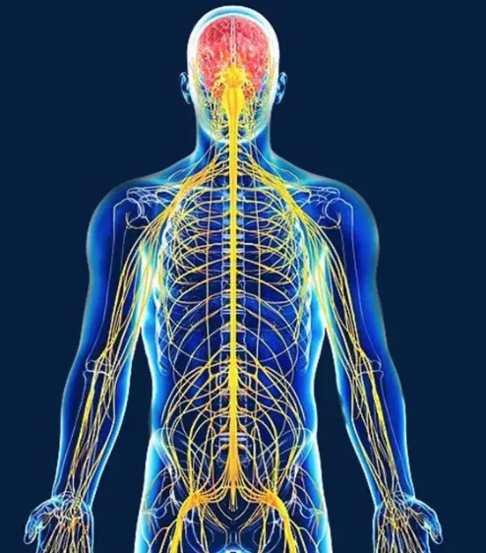
Fyzioterapie periferních paréz
FSpS: bp4817 Propedeutika v rehabilitaci a základy fyzioterapie 2
Mgr. Sabina Bartošová, Mgr. Lucie Chytilová

Slide 2
Periferní paréza
Vznik při poškození PNS (periferní NS)
Etiologie: ischemie/komprese, úrazy nervů/pletenní/kořenů, metabolické pchy, záněty, viry, bakterie, hereditární příčiny, iatrogenní poškození
Typy - úžinové syndromy, kořenové syndromy, neuropatie, přerušení nervů/plexů, aj...

Slide 3
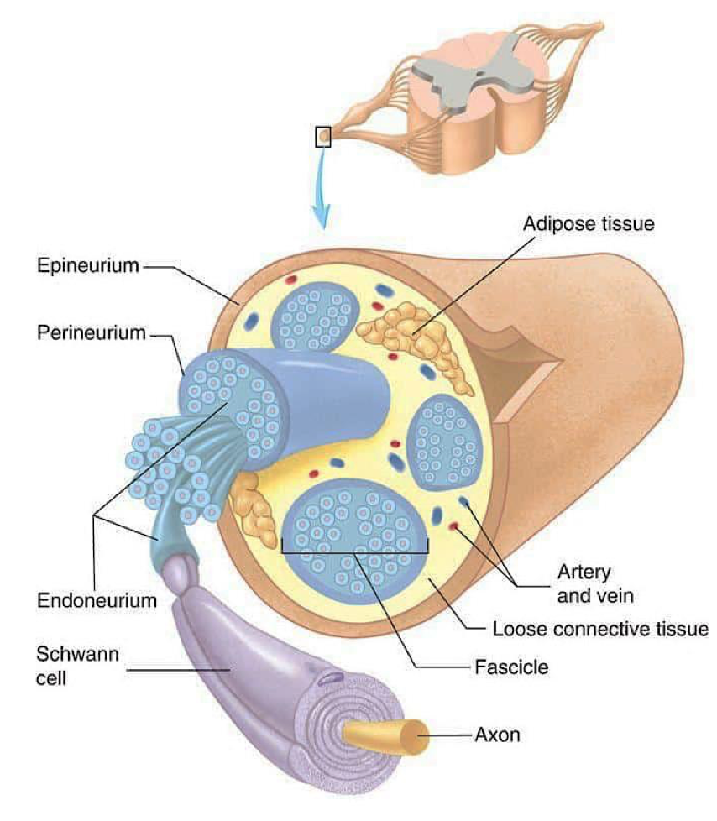
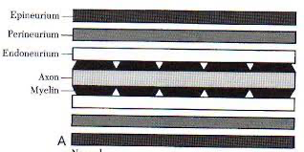
Stavba periferního nervu
https://www.neuromuskularni-sekce.cz/res/file/archiv/ns2006/07_Uskali-diagnostiky-traumatickeho-poskozeni-perifernich-ne.pdf
https://prf.jcu.cz/images/PRF/fakulta/katedry/kme/studijni-materialy/zaklady-funkcni-anatomie-cloveka/duben2022/12-FA_nervovy_system_I.pdf

Slide 4
Rozdělní stupně postižení periferního nervu
Dle Seddona:
NEURAPRAXIE - reverzibilní poškození, porucha fce nervu, nejčastěji lokálně poškození myelinu, není porucha axonů, příčinnou může být déle trvající tlak, upravuje se spontánně do 6-8t
AXONOTMÉZA - přerušení axonu bez poruchy obalů (intaktní endoneurium i myelin), což zabezpečuje téměř dokonalou regeneraci, ta trvá cca 6m + (v závislosti na příčině, místu léze = délka poškozeného nervu a rychlosti dorůstání nervů - průměrně cca 1mm za den), nutná terapie – prevence přestavby denervovaných svalů
NEUROTMÉZA - nejtěžší stupeň, přerušení axonů i jejich obalů, dochází k Wallerově degeneraci pahýlu nervu, spontánní regenerace nemožná či velmi ztížená, velmi často nutná mikrosutura neurochirurgicky, nutná fyzioterapie

Slide 5
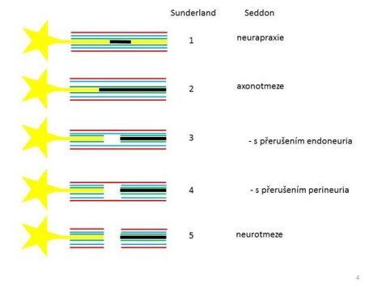
Rozdělní stupně postižení periferního nervu
Dle Sunderlanda
http://mfch.cz/wp-content/uploads/2018/09/Sunderland-porucha-nervu.jpg

Slide 6
Regenerace periferních nervů
Při poškození axonu dochází k Wallerově degeneraci distálního pahýlu nervu, trvá až 3t, rozpadá se myelin a ne jejich místě se tvoří tzv. Brüngnerovy pruhy, během degenerace si distální pyhýl zachovává elektrickou dráždivost
Později dochází k aktivaci těla neuronu a začíná tzv sprouting - nový růst fibril nervu = počáteční Wallerova regenerace
Fibrily jsou naváděny do Brüngnerových pruhů, které růst směřují k nervosvalové ploténce
Vlákna postupně rostou do délky ale i do šířky, po dorostení nervu k NS ploténce dále vyzrává a obnovuje se jeho fce (vedení vzruchů) - funkční Wallerovka regenerace

Slide 7
Klinické projevy periferní parézy
snížení svalové síly a porucha hybnosti
svalová hypotonie
svalové hypo/atrofie
snížení ŠO reflexů
poruchy citlivosti
vegetativní poruchy

Slide 8
Funkční vyšetření
neurologické vyšetření
Vyšetření sval. síly = zde svalový test
Vyšetření hybnosti: testovat zapojení postižených svalů do komplexních pohybových vzorů
EMG vyšetření a I/t křivka (vyšetření pro nastavení elektrostimulace - komplexní forma hodnocení dráždivosti - vyjadřuje závislost intenzity proudu potřebné k vyvolání prahového podráždění při postupném zkracování doby impulzu, křivka se charakteristicky mění v průběhu denervace i reinervace)

Slide 9
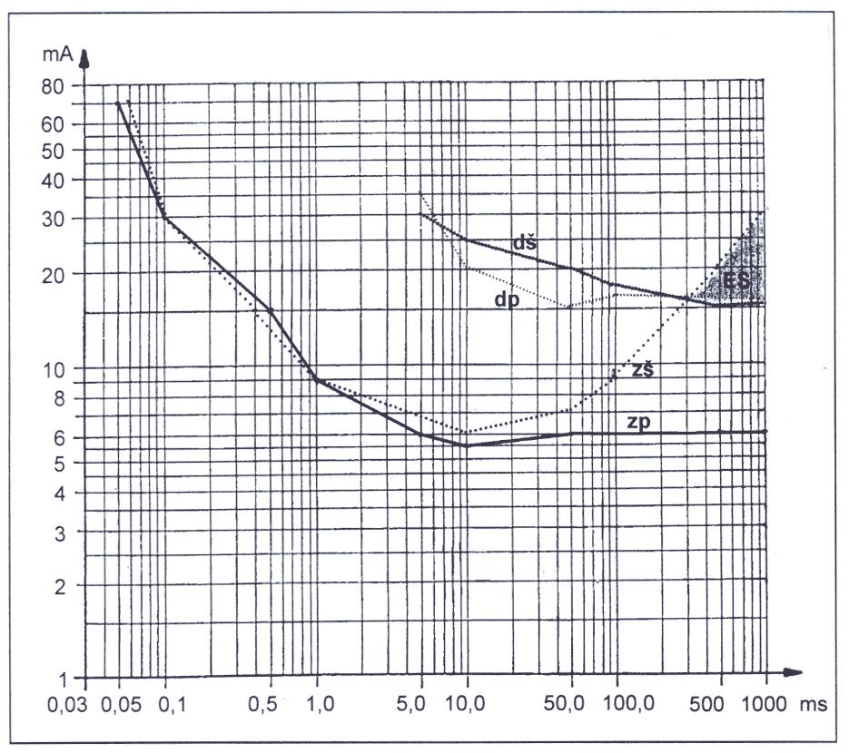
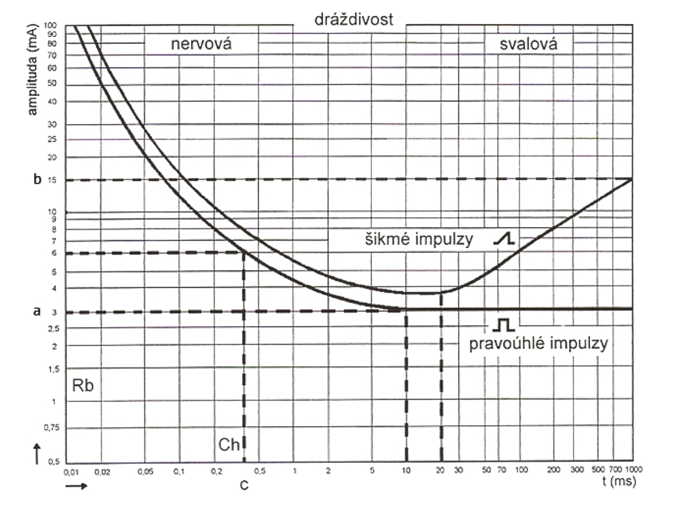
I/t křivka
https://docplayer.cz/66421471-Elektrodiagnostika-i-t-krivka-mgr-pavla-formanova-cert-mdt-3-lekarska-fakulta-uk.html
https://theses.cz/id/by26wa/DP_finln_verze.pdf

Slide 10
Rehabilitace periferní obrny
Cíle fyzioterapie:
udržet funkční svalovou tkáň, než dojde k reinervaci a zamezit patologickému postavení v segmentu v důsledku atrofií a kontraktur
reinervaci neovlivníme - není-li dobrá prognóza, rehabilitace nebude mít efekt
Záleží na přesném kliickém obrazu a dg - jiný přístup u mononeuropatie, jiný u polyneuropatie, jiný u kořen. sy

Slide 11
Rehabilitace periferní obrny
jednoduché facilitační prvky- poklep, vibrace, škrábání, hlazení, štípání, aj
reedukace hybnosti- od začátku (pasivní cvičení, cvičení v představě, později s dopomocí či aktivní)
  analytické metody - cvičení dle svalového testu – zejména u plegie nebo těžké parézy (u sval. síly 0-2) https://www.youtube.com/watch?v=qVgZYYvcGqM
  techniky LTV na neurofyziologickém podkladu (PNF, DNS, aj) – při obnově sval.síly (u sval síly 3 a víc), VRL (i u sval síly 0)
  Kenny metoda (sval síla 0-3)
Masáže a uvolnění zkrácených svalů
nácvik stability, zvýšení kondice, senzomotorika

Slide 12
Rehabilitace u periferní parézy
protetika: ortézy, fixace, tejping (např. peroneální páska)
fyzikální terapie:
  elektrostimulace (zabránění ireverzibilní přestavby svalu na vazivo, “navádění” nervu při regeneraci, udržení dráždivosti nervosvalových plotének), při aktivní hybnosti elektrogymnastika (zvýšení svalové síly)
  lokální aplikace tepla, vířívá lázeň (stimulace kožních receptorů, snížení otoku, zvýšení prokrvení), laserterapie, magnetoterapie (podpora hojenní), vakuum-kompresní terapie (v případě otoku)

Slide 13
Fyzikální terapie
termoterapie- vasodilatace, analgetický a myorelaxační - CAVE porucha cítivosti.
elektrostimulace (ES) - chceme kontrakci denervovaného svalu, podporujeme trofiku svalu, snažíme se stimulovat pouze denervovaná svalová vlákna (a nikoliv zdravá) - do sval. síly 3
Elektrogymnastika (EG) - kontrakce paretických svalů - dopomocná aktivace, využití myofeedbacku, od sval. síly 3

Slide 14
Elektrostimulace ES
stimulujeme a oslovujeme výhradně paretické svaly, jeden po druhém
snažíme se z aktivace vyřadit svaly se zachovalou inervací - nechci souhyby
cíl:
  aktivace paretických svalů
  zamezením nevhodných, náhradních pohybových stereotypů
  prevence fixace nevhodných náhradních pohybových vzorů
Zahájení 3-4t po vzniku léze v případě, že se neobjeví aktivní pohyb
hlavně v období těžké parézy

Slide 15
Metoda Kenny
dermo-neuro-muskulární terapie, vyvinuta zdravotní sestrou Elizabeth Kenny ve 30. a 40. letech 20. století a původně sloužila k léčbě poliomyelitis anterior acuta.
důkladná edukace pacienta!
stimulace proprioceptorů, pomocí chvějivých pohybů, masáže, poklep, protahování
reedukace - vlastní cvičení oslabeného svalu: pasivní, s dopomocí, aktivní, proti odporu
manuální a verbální korekce dle aktuální reakce pacienta
over flow- fenomén iradiace- přetékání svalové síly (jen ve fyziologický vzorcích)
sumace účinných impulsů (stretch, verbální pokyn, zraková korekce, manuální kontakt, svalová práce proti odporu)

Slide 16
Metoda Kenny - části:
1) Aplikace klidu – indikována hlavně v akutním stádiu.
2) Aplikace dlah a speciálních pevných obvazů k ovlivnění kontraktur.
3) Horké zábaly – slouží především k tlumení svalové bolesti, uvolnění svalových spasmů a kontraktur.
4) Manuální protahování či vytahování měkkých tkání – cílem je navrácení
normální délky periferním tkáním.
5) Polohování – prevence zkracování svalů.

Slide 17
6) Stimulace: určena k přípravě nervosvalového systému na nácvik pohybu ve funkčně oslabeném svalu. Stimulace má tři části:
a. Pasivní protažení svalu proti směru kontrakce.
b. Přibližování úponů svalu rychlými chvějivými pohyby.
c. Opětovné protažení svalu.
7) Indikace a slovní instrukce – terapeut pacientovi ukáže začátek a úpon svalu a směr kontrakce, která je od pacienta vyžadována.
8) Reedukace – představuje nácvik pohybu a to buď pasivní, nebo aktivní podle stupně svalové síly (Pavlů, 2003).

Slide 18
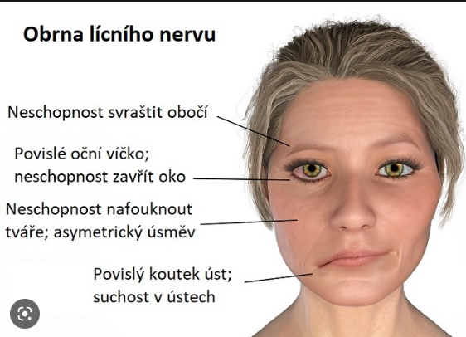
Periferní paréza n. facialis = Bellova obrna

Slide 19
Fyzioterapie u Bellovy obrny
Metoda Kenny - Při terapie periferní parézy nervus facialis využíváme jen některé prvky -> tepelné procedury, masáž a uvolnění zkrácených svalů, ruční stimulaci a reedukaci, aktivní pohyb - ruční stimulace a reedukace pohybu – u sval. síly 0-2, vyžaduje aktivní spolupráci pacienta, - informujeme o průběhu pohybu, podráždíme ve směru kontrakce chvějivými pohyby a vyzveme k provedení aktivního pohybu (pohyb s dopomocí, popř. brzdíme zdravou stranu?)
Masáž a uvolnění zkrác. svalů - tahy proti hypotonii svalů, ovlivnění lymfatického řečiště, hlubší masáž u zkrácených svalů
Aktivní pohyb - izolovaný nácvik pohybů, Bobath, VRL, PNF... https://www.youtube.com/watch?v=s8CskD1MxH4

Slide 20
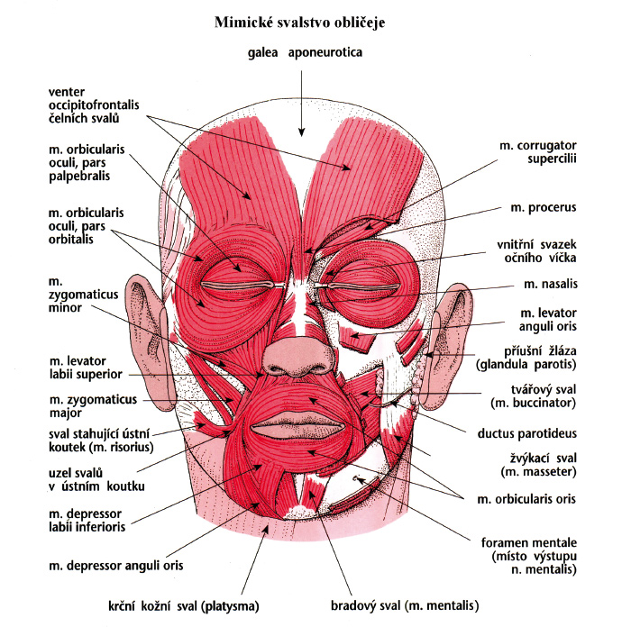

Slide 21
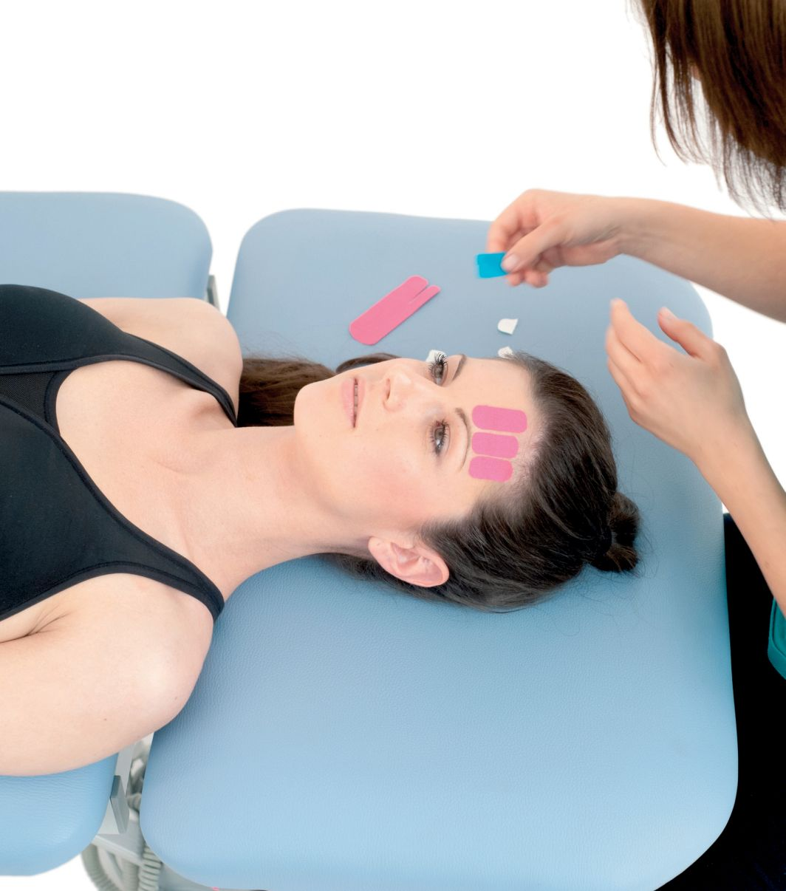
Fyzioterapie u Bellovy obrny
Termoterapie pozitivní - horké zábaly, solux, parafín...
Orofaciální RHB
Režimová opatření: nesmí prochladnout, omezení mimiky a mluvení, neležet na postižené straně?, při mluvení si přidržuje koutek, nečte a nedívá se dlouho na televizi, netelefonuje dlouho, z počátku jí kašovitou stravu, apod...
Akupunktura
Biofeedback - biologická zpětná vazba - využití zrakové kontroly apod...
Kineziotape (https://www.youtube.com/watch?v=K17rVYpRmw8)

Slide 22
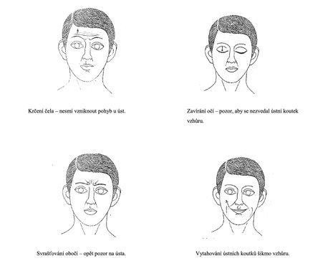
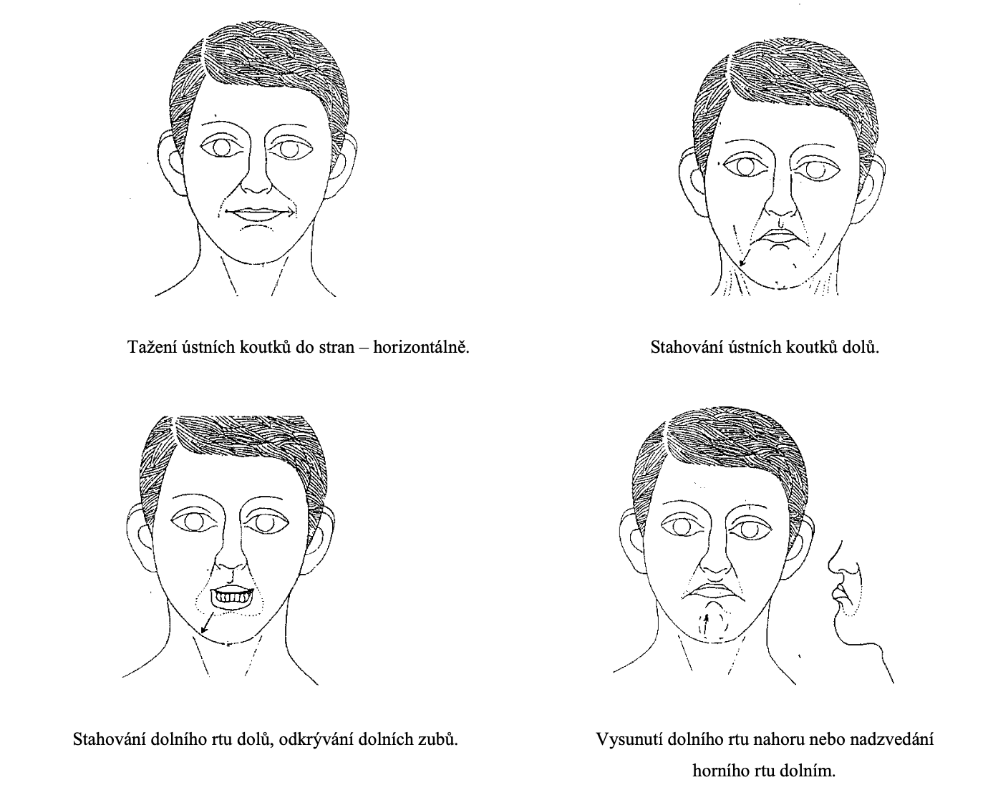

Slide 23
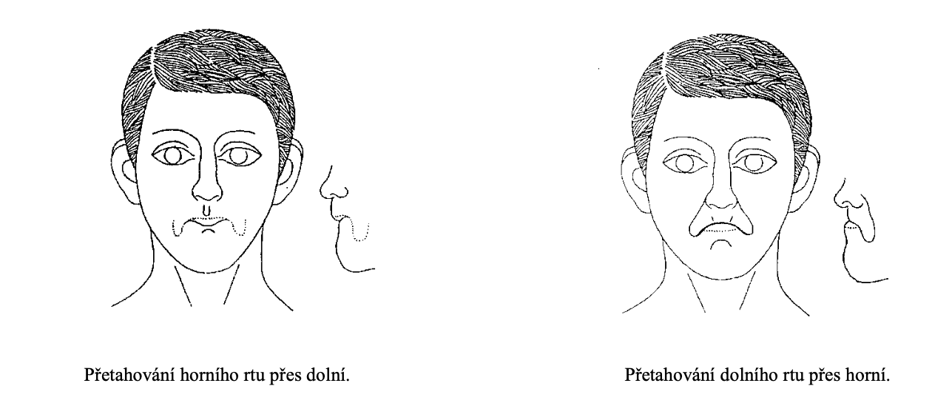
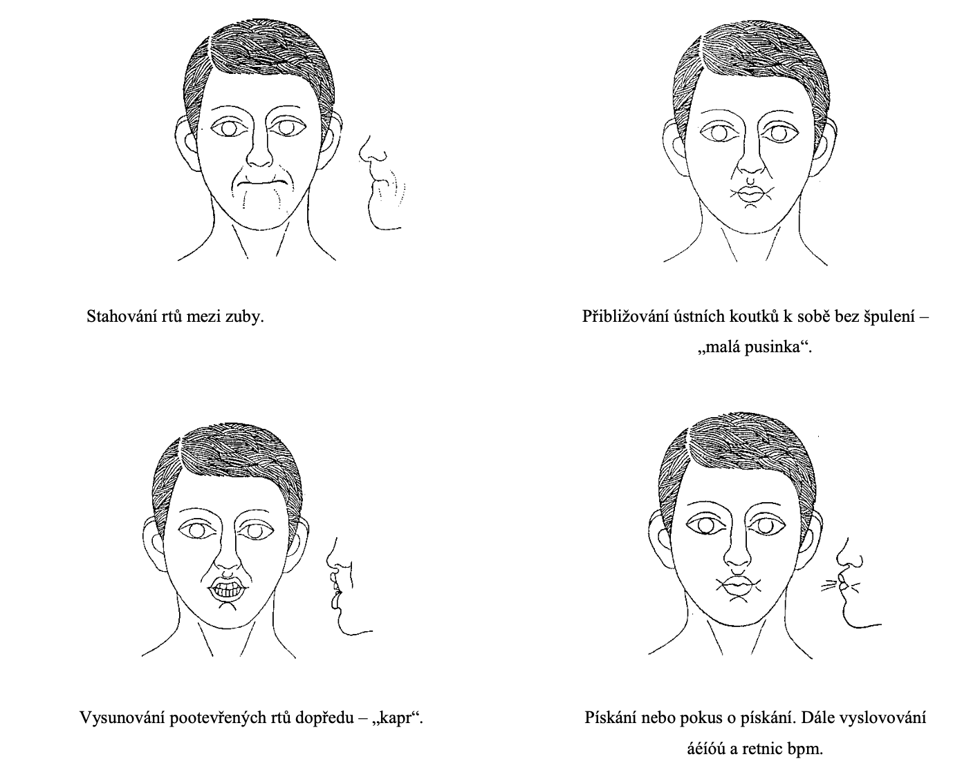
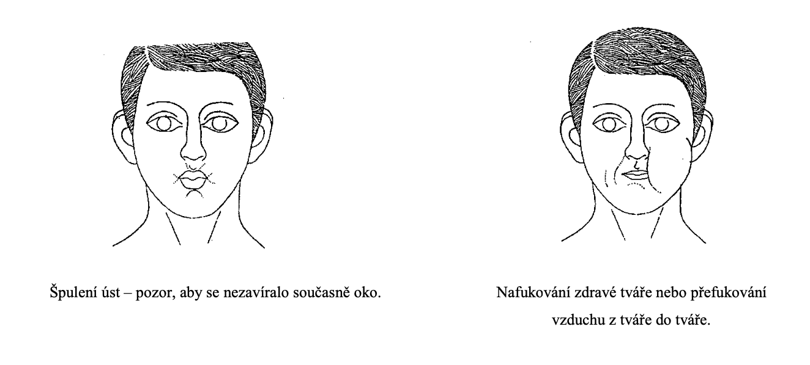
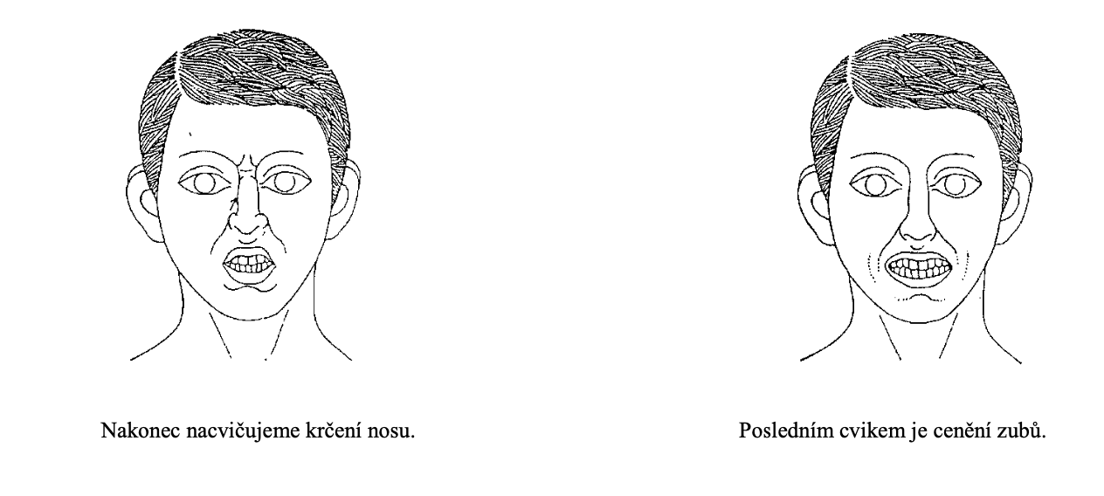

Slide 24
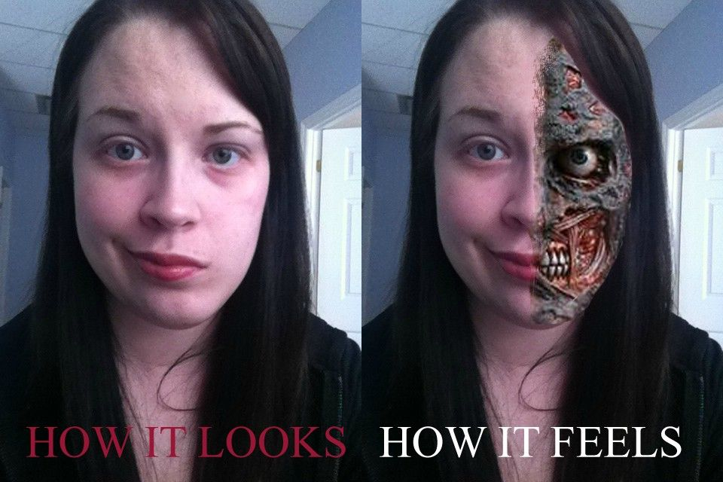
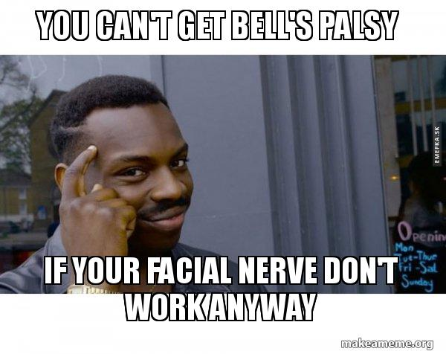
Zdroje
https://www.homolka.cz/data/upload/user/11684/05_e_rfm_005_rezimova-opatreni-pri-pareze-n--facialis--obrne-licniho-nervu-.pdf
OPAVSKÝ, Jaroslav, 2003. Neurologické vyšetření v rehabilitaci pro fyzioterapeuty. Olomouc: Univerzita Palackého. ISBN 80-244-0625-X.
KOLÁŘ, Pavel, 2009. Rehabilitace v klinické praxi. Praha: Galén. ISBN 978-80-7262-657-1.
https://www.internimedicina.cz/pdfs/int/2010/09/13.pdf
https://theses.cz/id/q8fykn/15129003

